Slide 1
信息工程学院
创新创业联合会
Gold of the Desert King
沙漠掘金
创新创业教育类培训课程
how to work smarter, not harder
讲师：xxx
2024.5

Slide 2
为保证学习环境，请将您的手机调成震动或静音状态。
01
若在学习期间遇到问题，请举手提问或咨询。
02
为保护讲师的课程版权，请不要在现场录音或摄像。
03
课堂中请不要随意走动，请妥善保管好自己的贵重物品。
04

Slide 3

课堂期望
本次课程项目中存在合作与竞争关系
期望我们彼此支持与配合，创造一个良好的学习环境！

Slide 4
PART 01
课 程 背 景

Slide 5

课程背景
01
什么是沙漠掘金？
《沙漠掘金》沙盘课程是国际最经典的“情景模拟”大型体验式培训课程之一。是目前市场上各类沙盘课程的鼻祖。参训学员模拟组成探险队，得到一匹骆驼以及启动资金，用于采购水、食物、指南针、帐篷等物资。然后从大本营出发，深入大漠险地，到达目的地挖掘黄金。途中需要穿越各种地形，同时面临复杂天气的考验。有的驼队能够胜利归来，有的可能覆灭沙漠，一切都在于团队的高效运营……
课程目标
祝你们好运！
● 掌握目标的制定与实施方法；
● 学会资源管理，区别必要资源和非必要资源；
● 体会有效沟通在团队合作与任务达成中的作用；
● 深刻掌握团队创新思维的运用。
从一个坐在椅子里的游客转变为一个雄心壮志的探险者，体验计划、组织和执行的直接后果，尽量减少无效活动造成的困扰，并且把它转化为一个产生结果的生产力——这就是你即将面对的沙漠掘金的真实挑战。

Slide 6
PART 02
项 目 简 介

Slide 7
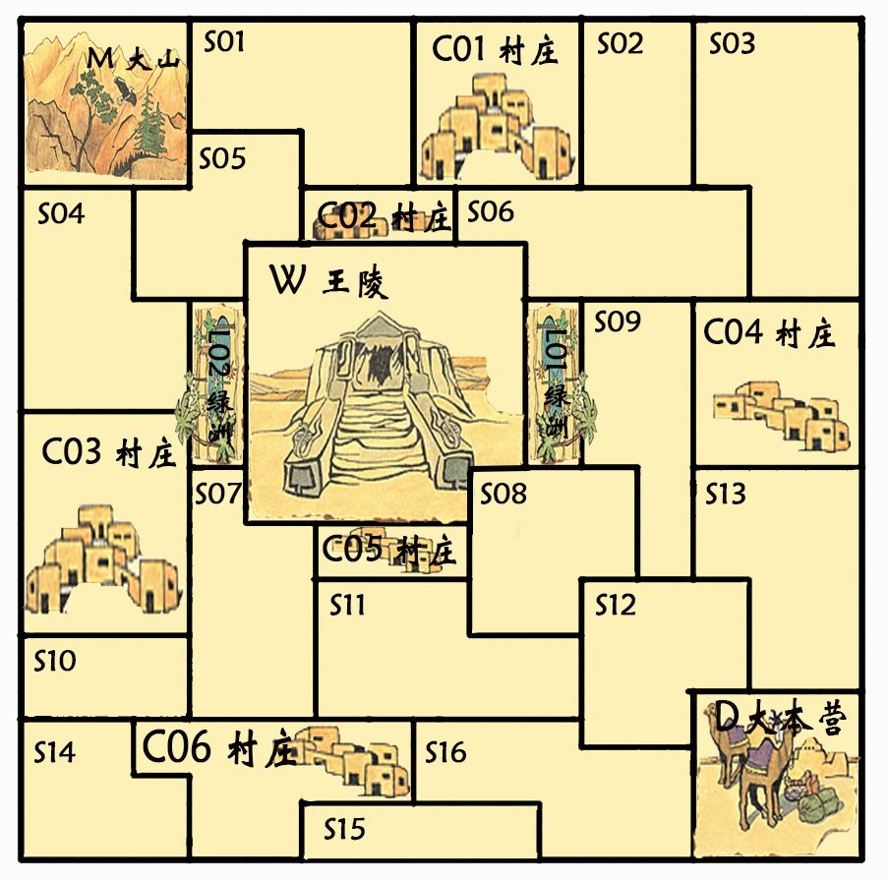
PART 02
02
大本营和大山
项目简介
探险队需要从大本营出发，在15天之内到达大山挖到金子，并且返回到大本营出售金子。
探险队
每支探险队拥有1000元启动资金，可以在大本营购买水，食物以及指南针，帐篷两种道具。每队还配有一头负重1000磅的骆驼，所有物资（包括金子）都需要骆驼负重。
绿洲和村庄
在绿洲中可以免费补充任意数量的水，在村庄里可以以大本营一半的价格买到物资，当然前提需要有足够的负重。
王陵
王陵有一位神秘的老人，他通晓一切，可以给你一次抽奖机会。价格为100元一次。

Slide 8



PART 02
02
可用资源
01
02
现金1000元
骆 驼
可采购食物、水、帐篷、指南针等
一头最大载重为1000斤的骆驼
04
03
05
《资源信息表》
《物资表》
地 图
记录了物品、价格、重量、消耗量等基本情况
记录购买，消耗，交易物资的数量
掘金
路线图

Slide 9



By Yushen
PART 03
行 程 规 则

Slide 10
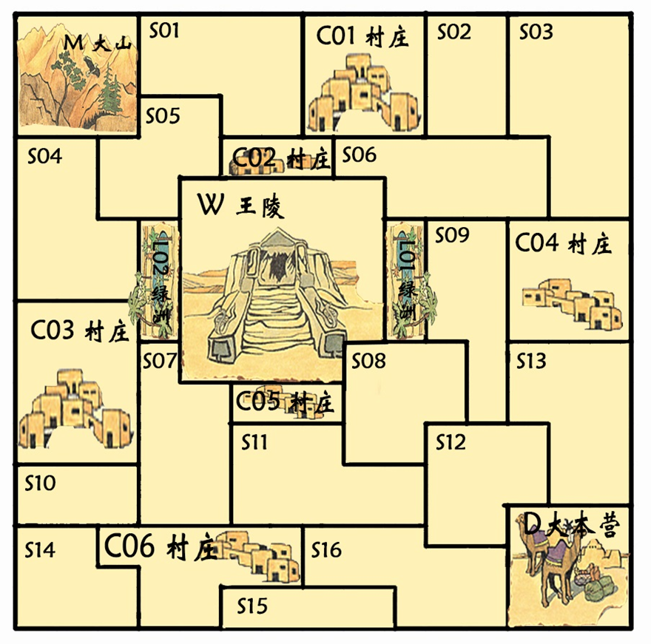

行路、胜负
03
行程规则
物资、交易、金子
1、从大本营出发，每天只能行进至相邻的一格。
2、15天内必须回到大本营，游戏将于第十二天进行结算，统计胜负。（若未归，则属“葬身沙海”）
3、探险途中，任何一天如果发生断粮或断水，也属“葬身沙海”，该队即自动退出。
1、过程中允许处于同一位置的队伍黑市交易。在进行实物交换的同时，必须交换各自的骆驼负重。
2、每支驼队每天水和食物的消耗量是固定的，不因人数的变化而发生变化。
3、到达金矿后每停留一天可以挖一次金矿，每天能挖掘50磅。
4、不能用金子直接在村庄购买物资。但是金子可以用于黑市交易。

Slide 11
By Yushen
PART 04
物资与道具

Slide 12





我们的骆驼能载
1,000 磅重物。
水
50 磅
食物
10 磅
帐篷
60 磅 (3 x 20 磅)
指南针
10 磅

Slide 13



03
物资与道具
购买物资的价格明细表
水
^{食} ^{物}
大本营 25 元/罐
村 庄 15 元/罐
大本营 10元 /份
绿 洲 免 费 使 用
村 庄 5 元/份
^{帐} ^{篷}
^{指} ^{南} ^{针}
大本营 400元/3顶
大本营 100 元/个
村庄 100元/1顶
（一个村庄只能购买一顶）
村庄 50元/个
只能使用一次
能使用3次

Slide 14

03
金 子
每天只能挖掘1块金子
1块金子重量：50磅
1块金子
重量：50磅

Slide 15
By Yushen
PART 05
交 易 规 则

Slide 16
交易细则
自由规则
一切在负重上有等值关系的交易都是被允许的。
如：1块金子交易1瓶水
3份食物加20磅骆驼负 重交易1瓶水+100元
公证规则
每一桩有效力的交易，均需要在数据统计员处进行公证和记录，否则无效。
黑市交易
三条规则
同一地点规则
同一地点规则
交易双方必须位于地图上同一个格子内。否则无法完成交易。

Slide 17
By Yushen
PART 06
王陵抽奖规则

Slide 18






当一支队伍位于王陵时，向老人支付100元，可能得到...
PS:在物资管理员处进行该过程
1.获得5份食物
6.获得讲师以及两位课助真心诚意的称赞
2.获得2份水
5.立即
传送至相邻的格子
3.任意一张卡
可以使用两次
（负重除外）
4.获得1块金子

Slide 19
当一支队伍位于村庄或绿洲时，可支付50元，可能得到...
在村庄时
在绿洲时
1.可以免费购买物资
1.既可取水也可以取食物
2.购买价格翻倍
2.禁止取水
3.空
3.空

Slide 20
By Yushen
PART 07
天 气 规 则

Slide 21


天气好坏决定了探险队的物资消耗与行进速度。在我们寻宝15天的过程中会涉及到天气的状况有一下几种：晴天、高温、沙尘暴、沙尘暴＋高温；
天气播报示范图
日期 | 沙漠 | 王陵 | 绿洲 | 村庄 | 大山
第X日 | 晴天 | 沙尘暴 | 晴天 | 晴天 | 晴天
第X日

Slide 22


PART 07
各类天气情况下物资的消耗
02
03
01
沙尘暴
沙尘暴+高温
晴天 ，高温
没有指南针
没有帐篷
没有指南针
没有帐篷
^{晴} ^{天}
10 份食物 4 份水
10 份食物 8份水
1 份食物 1 份水
^{高} ^{温}
5 份食物 4份水
5 份食物 2 份水
1份食物 3份水
1份食物 1 份水
1份食物 3份水

Slide 23
By Yushen
PART 08
计分规则

Slide 24
计分规则
08
总分=资金+物资+金矿
资金：
每元×20分
金矿：
每磅
第一名：×100
第二名：×90
第三名：×80
第四名（及以后）：×70
物资：
食物：每10磅×10分
水：每50磅×5分
指南针：每个×20分
帐篷：一次×15分

Slide 25
By Yushen
PART 09
每回合流程

Slide 26


每个回合的流程
报告天气并结算物资
做出行程行动
上交消耗的物资，得到负重，
此过程需要在记录员处登记。
前进一格或是留在此地
做出地形行动
黑市交易
村庄购买，金山挖矿，绿洲取水等。
记得交换负重并在记录员处进行登记。

Slide 27
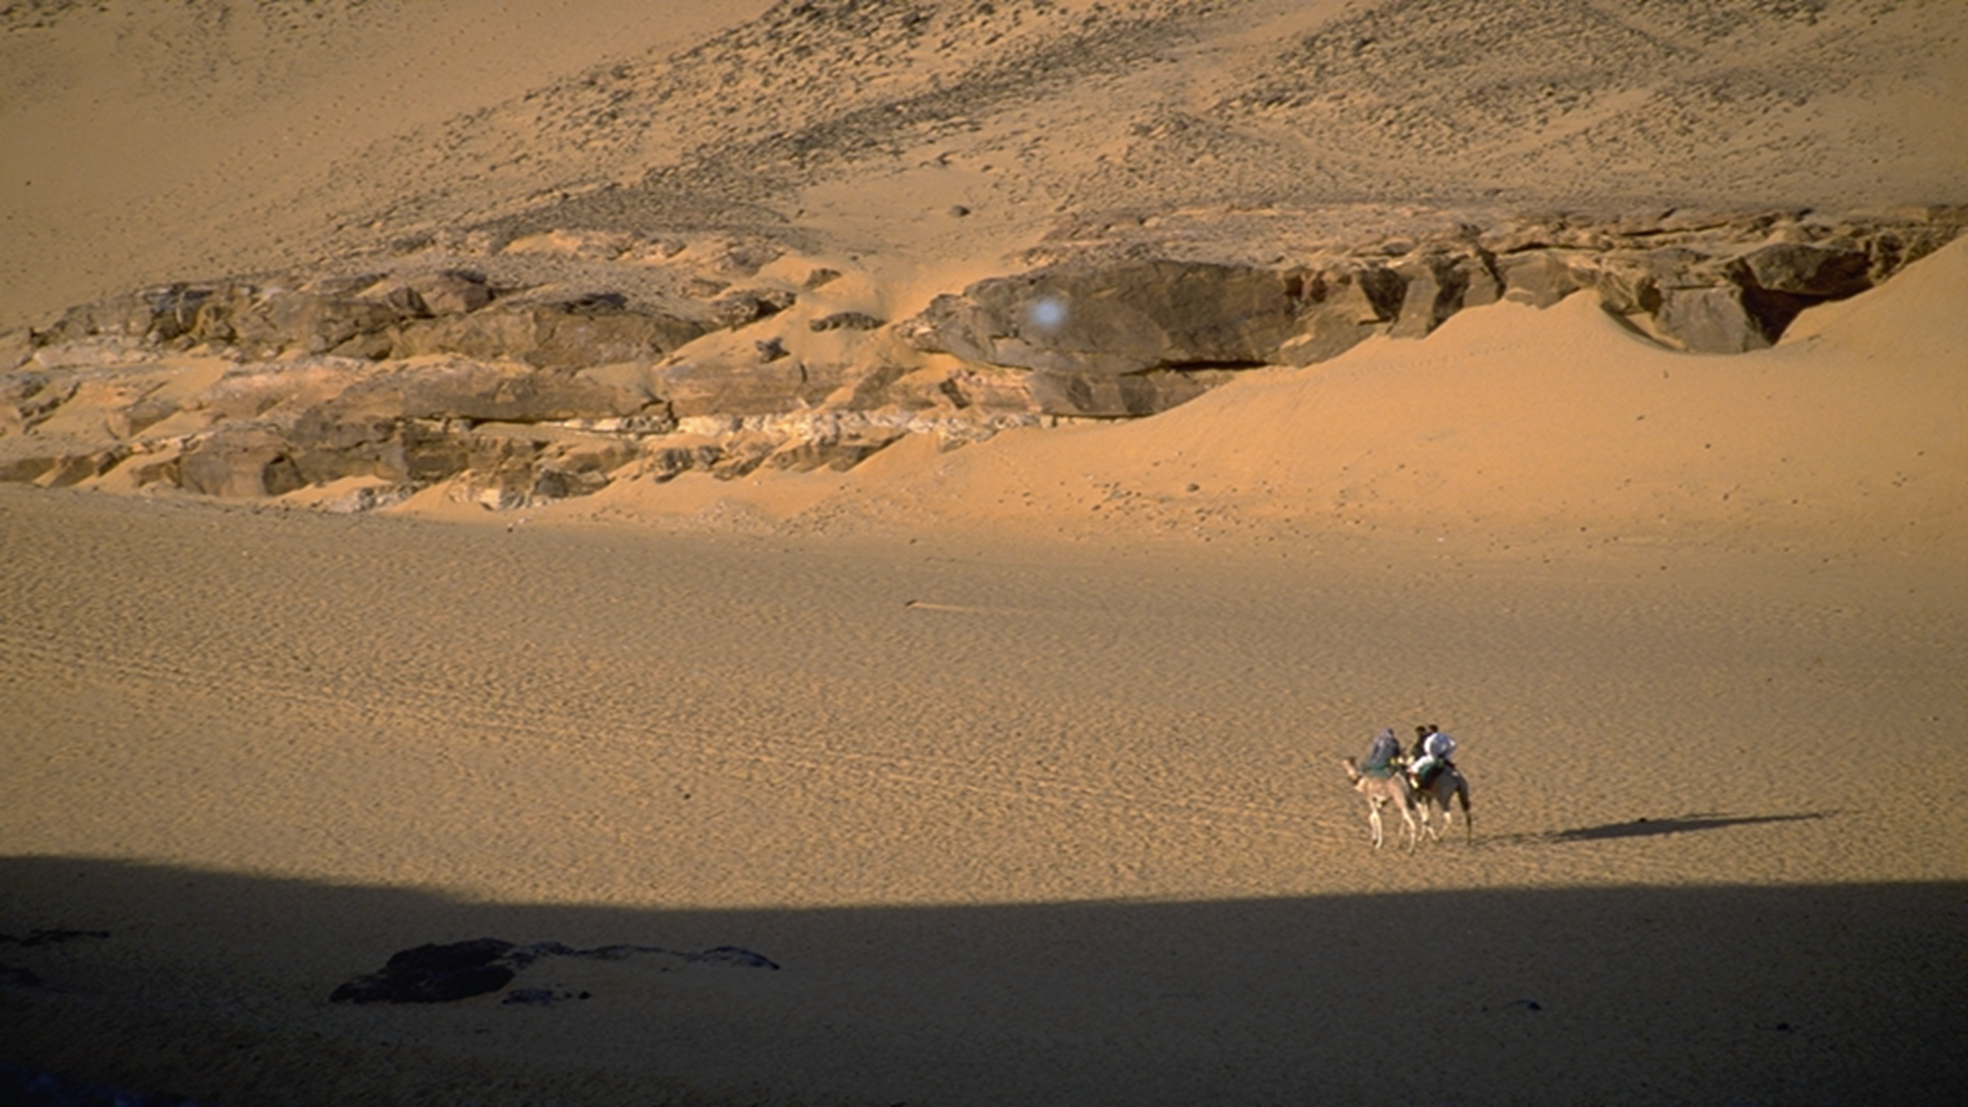
即将开始
沙漠掘金

Slide 28
第1天
日期 | 沙漠 | 王陵 | 绿洲 | 村庄 | 大山
第1日 | 晴天 | 沙尘暴 | 晴天 | 高温 | 晴天
第1日

Slide 29
第2天
日期 | 沙漠 | 王陵 | 绿洲 | 村庄 | 大山
第2日 | 高温 | 高温 | 高温 | 晴天 | 晴天
第2日

Slide 30
第3天
日期 | 沙漠 | 王陵 | 绿洲 | 村庄 | 大山
第3日 | 沙尘暴 | 沙尘暴 | 晴天 | 高温 | 晴天
第3日

Slide 31
第4天
日期 | 沙漠 | 王陵 | 绿洲 | 村庄 | 大山
第4日 | 晴天 | 高温 | 晴天 | 晴天 | 高温
第4日

Slide 32
第5天
日期 | 沙漠 | 王陵 | 绿洲 | 村庄 | 大山
第5日 | 高温 | 高温 沙尘暴 | 高温 | 晴天 | 晴天
第5日

Slide 33
第6天
日期 | 沙漠 | 王陵 | 绿洲 | 村庄 | 大山
第6日 | 晴天 | 沙尘暴 | 晴天 | 高温 | 高温
第6日

Slide 34
第7天
日期 | 沙漠 | 王陵 | 绿洲 | 村庄 | 大山
第7日 | 高温 | 沙尘暴 | 高温 | 晴天 | 沙尘暴
第7日

Slide 35
第8天
日期 | 沙漠 | 王陵 | 绿洲 | 村庄 | 大山
第8日 | 晴天 | 沙尘暴 | 晴天 | 高温 | 晴天
第8日

Slide 36
第9天
日期 | 沙漠 | 王陵 | 绿洲 | 村庄 | 大山
第9日 | 高温 沙尘暴 | 高温 | 高温 | 晴天 | 高温
第9日

Slide 37
第10天
日期 | 沙漠 | 王陵 | 绿洲 | 村庄 | 大山
第10日 | 沙尘暴 | 高温 | 晴天 | 晴天 | 晴天
第10日

Slide 38
第11天
日期 | 沙漠 | 王陵 | 绿洲 | 村庄 | 大山
第11日 | 晴天 | 晴天 | 晴天 | 晴天 | 晴天
第11日

Slide 39
第12天
日期 | 沙漠 | 王陵 | 绿洲 | 村庄 | 大山
第12日 | 沙尘暴 | 高温 | 高温 | 晴天 | 晴天
第12日

Slide 40
第13天
日期 | 沙漠 | 王陵 | 绿洲 | 村庄 | 大山
第1日 | 晴天 | 沙尘暴 | 晴天 | 高温 | 晴天
第1日

Slide 41
第14天
日期 | 沙漠 | 王陵 | 绿洲 | 村庄 | 大山
第2日 | 高温 | 晴天 | 高温 | 高温 | 晴天
第2日

Slide 42
第15天
日期 | 沙漠 | 王陵 | 绿洲 | 村庄 | 大山
第10日 | 沙尘暴 | 晴天 | 高温 | 晴天 | 晴天
第10日

Slide 43
By Yushen
PART 10
分数计算

Slide 44
计分规则
08
总分=资金+物资+金矿
资金：
每元×20分
金矿：
每磅
第一名：×100
第二名：×90
第三名：×80
第四名（及以后）：×70
物资：
食物：每10磅×10分
水：每50磅×5分
指南针：每个×20分
帐篷：一次×15分

Slide 45
THANKS FOR WATCHING
谢
谢
观
看
SEE YOU NEXT TIME!
BYE BYE BYE BYE
讲师：xxxx
2024.05

